Slide 1
Теория личности по С.Л. Рубинштейну
Выполнили:
Широкая М.С.
Короткевич С.В. Студентки группы ПС-32

Slide 3
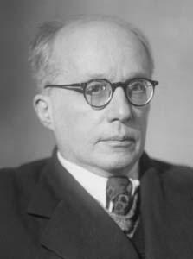
Биография С.Л. Рубинштейна

Slide 4
Сергей Леонидович Рубинштейн
(18 июня 1889, Одесса — 11 ноября 1960, Москва) — российский психолог и философ, член-корреспондент Академии наук СССР, один из создателей деятельностного подхода в психологии. Основатель кафедры и отделения
психологии факультета философии
МГУ,а также сектора психологии
Академии наук СССР. Автор
фундаментальной книги
«Основы общей психологии».

Slide 5
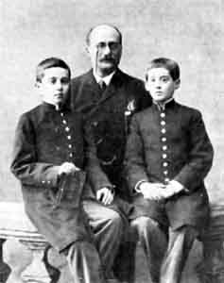
Сергей Леонидович Рубинштейн родился в Одессе в семье успешного адвоката, где витал дух интеллигентства. В 1908 году окончил с золотой медалью Ришельевскую гимназию. Категорически отверг идею поступления в местный Одесский (Новороссийский) университет. Высшее образование поехал получать в Германию.

Slide 6
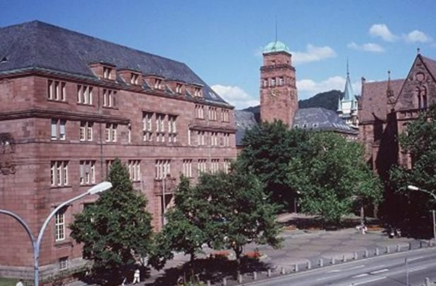
Сначала С. Л. Рубинштейн поступил во Фрайбургский университет, но через 2 семестра перевелся на факультет философии Марбургского университета, который окончил в 1914 г., и сразу защитил докторскую диссертацию по философии на тему «К проблеме метода». Его учителями были такие знаменитые ученые, как Г. Коген и П. Наторп.

Slide 7
В 1914 началась Первая мировая война и Рубинштейну пришлось вернуться в Одессу. По возвращении он занял пост заведующего кафедрой психологии в университете, однако местные научные круги встретили его крайне недоброжелательно. В 1917 г. Рубинштейн становится преподавателем в гимназии, но продолжает научную деятельность. Благодаря отзывам Н. Н. Ланге, в апреле 1919 г. С. Л. Рубинштейн был избран приват-доцентом кафедры философии Новороссийского университета (который в это время переименовывают в Одесский институт народного образования).

Slide 8
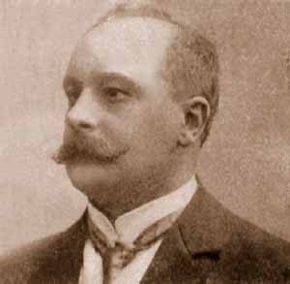
После смерти Ланге, в 1921 г.
Рубинштейн был избран на вакантную должность
профессором кафедры психологии.
В 1922 г. он сформулировал важный
в психологии
и педагогике принцип единства сознания и деятельности.
C 1925 г. С. Л. Рубинштейн занимает должность директора Одесской научной библиотеки. Он принимает активное участие в развитии библиотечного дела в России. С середины 1928 г. — внештатный профессор ИНО. Этот период был успешным для его научной деятельности, «период его становления как психолога». В Одессе С.Л. Рубинштейн выпустил ряд статей, в том числе «Развитие мышления у подростков».

Slide 9
В 1930 г. С.Л. Рубинштейн переехал в Ленинград, где возглавил кафедру психологии Ленинградского педагогического института. Работая в Ленинграде, он издал в 1935 г. книгу «Педагогика и психология», в которой он изложил свою идею о сотрудничестве учителя с учащимися. По его мнению, в педагогическом процессе все отношения, влияющие на сознание человека и на формирование его личности, принимают специфический характер.

Slide 10
При этом в сотрудничестве ученика и учителя важно учитывать, что первый еще не может преобразовывать объективную действительность, создавать новые понятия и знания. Ему пока доступно только усваивание содержания уже сложившегося знания. На качество обучения, по мнению Рубинштейна, влияют не только интеллектуальные данные учеников и постановка обучения, но и отношение учащихся к предмету и преподавателю.

Slide 11
В 1940 г. Рубинштейн издал книгу «Основы общей психологии», работа над которой длилась несколько лет. В ней он, в частности, отразил свою теорию личности. Он рассматривал личность как основание связи всех психических процессов, ей принадлежащих и ею управляемых. Кроме того, личность понимается им в совокупности своих отношений с окружающим миром, реализующихся посредством деятельности, познания и общения.

Slide 12
В 1945 г С. Л. Рубинштейн создал сектор психологии в Институте философии АН СССР и возглавил его. На базе этого сектора была организована первая психологическая лаборатория в Академии наук СССР. В 1946 г Рубинштейн опубликовал второе доработанное и расширенное издание «Основ общей психологии», которое сыграло роковую роль в его жизни Психолог был обвинен в космополитизме, недопустимом для советского ученого, в «преклонении перед иностранщиной» и недооценке отечественной науки. В 1948—1949 гг. его сняли со всех постов, и последующие за этими событиями 5 лет стали годами осуждения всех его трудов.

Slide 13
Давление критики было огромно. Рубинштейна не печатали, и он посвятил это время работе над углублением теории деятельностного подхода, написал фундаментальную работу «Бытие и сознание», опубликованную только в 1957 г. Последние несколько лет своей жизни ученый посвятил разработке концепции человека, изданной после его смерти, в 1973 г. в работе «Человек и мир» Сергей Леонидович Рубинштейн умер в 1960 г. Его педагогическая концепция стала важным этапом в развитии педагогики и психологии, так же как и его поздние теории человека.

Slide 14
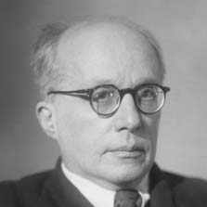
Теория личности по С. Л. Рубинштейну. .
С. Л. Рубинштейн – знаменитый
ученый, энциклопедист,
исследователь, занимавшийся
вопросами философии и
психологии.
Исследовал психологию мышления, является основоположником методологического фундамента психологии, написал один из самых популярных учебников по психологии, который стал настольной книгой для не одного поколения студентов психологических факультетов, а также практикующих психологов.

Slide 15
Принципы методологических основ психологии С.Л. Рубинштейна очень похожи на идеи К. Маркса. В одной из своих статей о принципе творческой самодеятельности Рубинштейн описывает познание как активную деятельность, а не только созерцание. Придерживаясь этой идеи, он сформулировал принцип единства деятельности и сознания. Это положение было изложено в период 30-40-х годов XX века, когда в психологии самое сильное влияние имели направления бихевиоризма и интроспективной психологии.

Slide 16
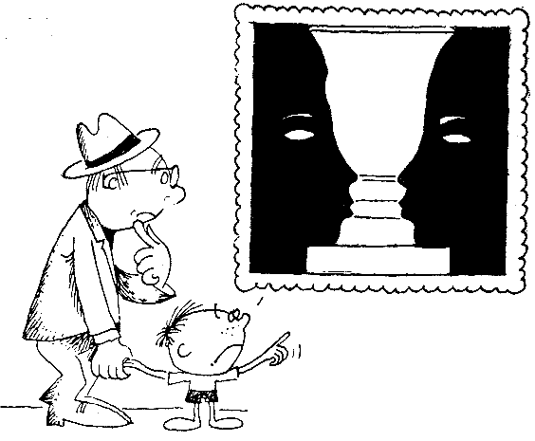
Принцип единства сознания призывал воспринимать и понимать психические процессы, сознание как деятельность индивида и некий процесс, а не просто как нечто пассивное и рецептивно.Таким образом, деятельность человека должна стать предметом исследования психологии. Но Рубинштейн подмечает, что личность не просто поддается влиянию деятельности, но и сама способна благодаря своему праву выбора быть активной и инициативной.

Slide 17
Чтобы в полной мере ответить на вопрос о возникновении и развитии связи между сознанием и деятельностью человека, необходимо сперва узнать, где и как она образуется.
По Рубинштейну, личность и есть источник этой связи. Ответ на данный вопрос не так прост в связи с тем, что не так легко воспринимать сознание от личности и рассматривать их по отдельности.

Slide 18
В самом начале становления отечественной психологии при изучении понятия личностного принципа необходимо было преодолеть идеи функционализма, отсоединение деятельности и сознания от личности.
Основное внимание уделялось значению деятельности в становлении и развитии личности. Первоначальной задачей было определение структуры личности для перехода к исследованию исключительно личности, а не только личности, как субъекта - представителя отдельных функций.

Slide 19
Согласно представлениям С.Л. Рубинштейна личность как целостная единица раскрывается через триединство:
• установки и потребности (то, чего хочет человек);
• дарования и способности (то, что может человек);
• закрепленные мотивы и потребности характера (то, что есть человек).

Slide 20
Если в 30-40-е годы понятие личности употреблялось для объяснения принципа единства деятельности и сознания, то в 50-х годах оно уже использовалось для раскрытия понятия детерминизма. На основании этого принципа необходимо было раскрыть специфичность психической деятельности, при этом не отрываясь от других явлений реального и материального мира.
По Рубинштейну диалектика внешнего и внутреннего мира определялась через суть детерминизма.

Slide 21
Личность считалась высшим уровнем организации материи, регулятором сознания относительно деятельности. Психические свойства личности и сама личность – это одновременно результат и предпосылка деятельности.
Важным пунктом в изучении личности является ее включенность в более объемный контекст - в жизнедеятельность наряду с деятельностью. Завершающее выражение сущности личности человека заключается в обладании своей истории. Понятие « субъект жизни» более четко выражает эту особенность.

Slide 22
Субъект жизни – это личность, представленная в более высоком смысле.
Личность, по словам Рубинштейна, это человек со своей четко выработанной жизненной позицией и мировоззрением, которое сложилось в результате кропотливой работы над собой, с ярко выраженным сознательным отношением ко всему происходящему в жизни.

Slide 23
Если рассматривать личность в качестве субъекта жизни, то она имеет следующие уровни организации:
1. Жизненный склад (мировоззрение, жизненный опыт, ум, нравственность).
2. Личностный склад (особенности характера и особенности).
3. Психический склад (специфичность психических процессов индивида).

Slide 24
Не последнее место в концепции Рубинштейна занимает вопрос самосознания и сознания. Его понимание самосознания является оппозиционным по отношению к пониманию идеалистическому, которое является замкнутым на себе. Понимание Рубинштейна содержит опосредованное жизненными явлениями отношение к миру, к себе. Самосознание вырастает из сознания, а не наоборот.
Последняя работа С.Л. Рубинштейна была опубликована спустя сорок лет после его ухода из жизни, благодаря ряду авторов, продолжающих дело этого выдающегося человека.

Slide 25
Спасибо за внимание!!!

